Slide 1

Autor: Mgr. Jana Pavlůsková
Datum: květen 2013
Ročník: 7.
Vzdělávací oblast: Člověk a příroda
Vzdělávací obor: Zeměpis
Tematický okruh: Zeměpis světadílů
Téma: Sibiř
Anotace: Prezentace určená jako výklad k učivu o oblasti Sibiře a Dálného
východu.
Materiál je doplněn množstvím fotografií, shrnutím ve
formě otázek k opakování a odkazem na interaktivní
test k procvičení.

Slide 2
Sibiř a
Dálný východ

Slide 3
Zopakujte si:
a)Západní části
Hlavními přírodními krajinami Sibiře jsou:
tundra a tajga
pouště a polopouště
deštné lesy a savany

Slide 4
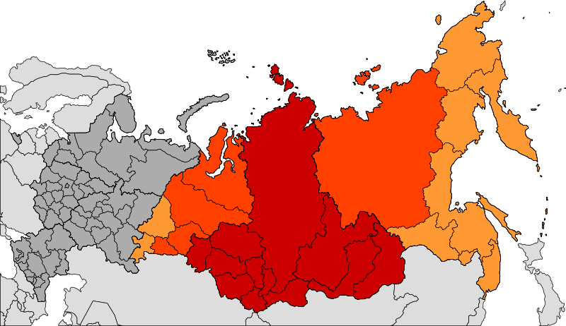
Obr. 1

Slide 5
Přírodní podmínky
sever oblasti tundra
dále k jihu pás jehličnatých lesů: tajga
jižněji stepi: pěstování obilí, pastevectví
hospodářské využití ztěžuje permafrost: trvale
zmrzlá půda

Slide 6
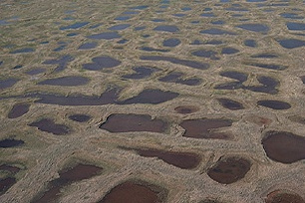
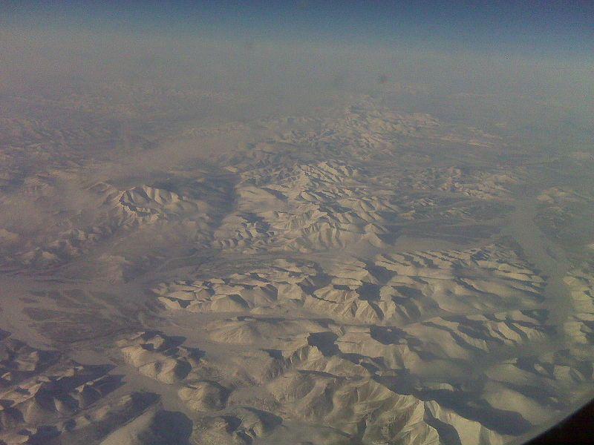
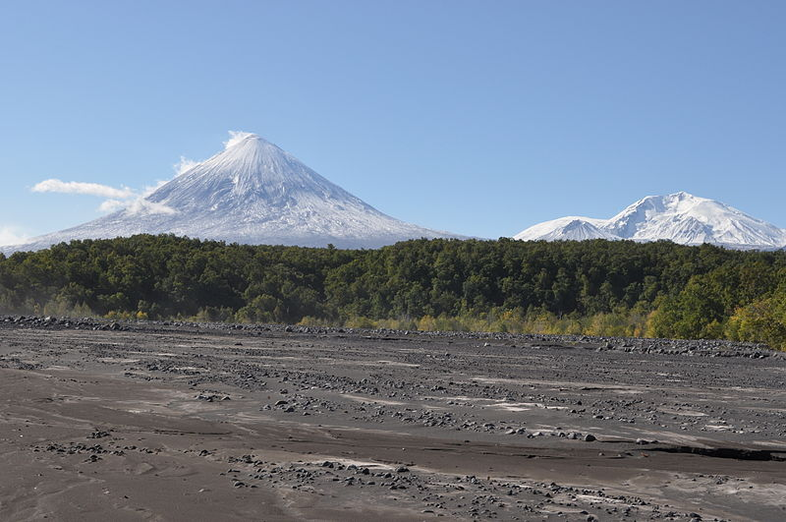
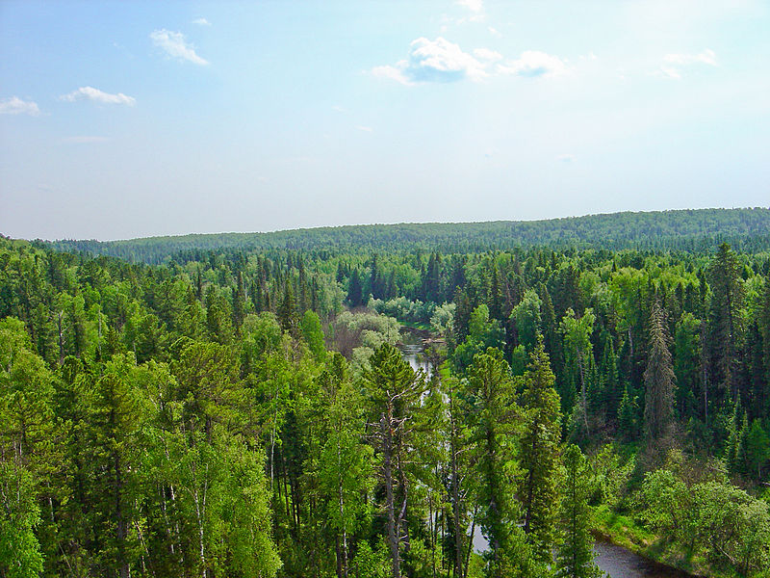
Obr. 2 - permafrost
Obr. 3 - Sibiř
Obr. 4 - Kamčatka
Obr. 5 - tajga

Slide 7
Bajkal
nejhlubší jezero na světě
největší zásobárna sladké vody
do Bajkalu ústí 336 řek a říček
z Bajkalu vytéká jediná řeka – Angara (na ní Bratská
přehrada)
tvořen hlubokou příkopovou propadlinou na rozhraní
dvou tektonických desek, které se
každým rokem rozestupují zhruba o 2 cm
nejstarší jezero na Zemi

Slide 8
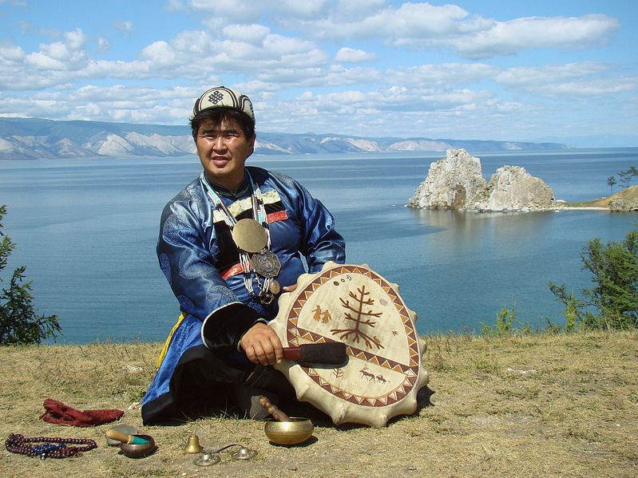
Obr. 6 - Bajkal

Slide 9
Transsibiřská magistrála
vybudována na přelomu 19. a 20. století
nejdelší železnice na světě
vede z Moskvy do Vladivostoku, měří 933 km,
cesta trvá asi 7 dní
slouží zejména k přepravě nákladů
později byla vybudována Bajkalsko-amurská
magistrála

Slide 10
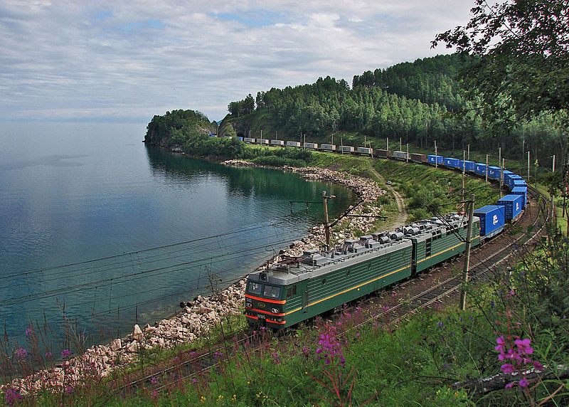
Obr. 7 – Transsibiřská magistrála

Slide 11
Nerostné suroviny
vyskytují se zde všechny nerostné suroviny, které
člověk využívá
problémem je dostupnost
Kuzbas (na jihu Západosibiřské roviny): ropa, zemní
plyn, železná ruda
velká města (Novosibirsk, Omsk)
doprava surovin není ekonomická, těží se cenné
suroviny (diamanty, platina, zlato)

Slide 12
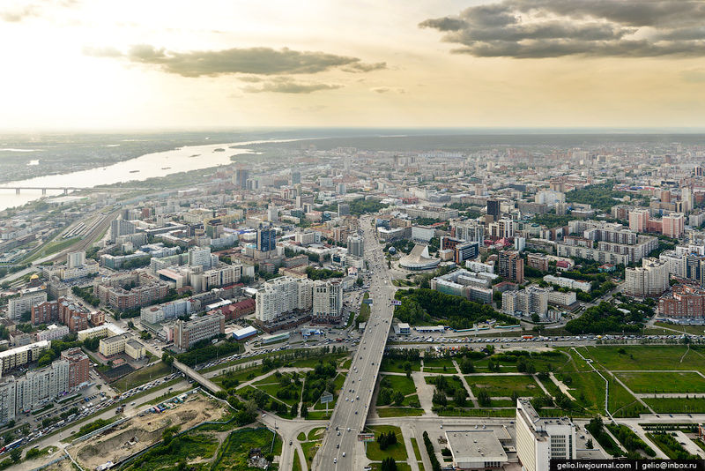
Obr. 8 - Novosibirsk

Slide 13
obyvatelstvo
původní obyvatelé Evenkové, Jakuti, Něnci
(podobají se Inuitům)
50 miliónů obyvatel (většina Rusové)
několik miliónových měst

Slide 14
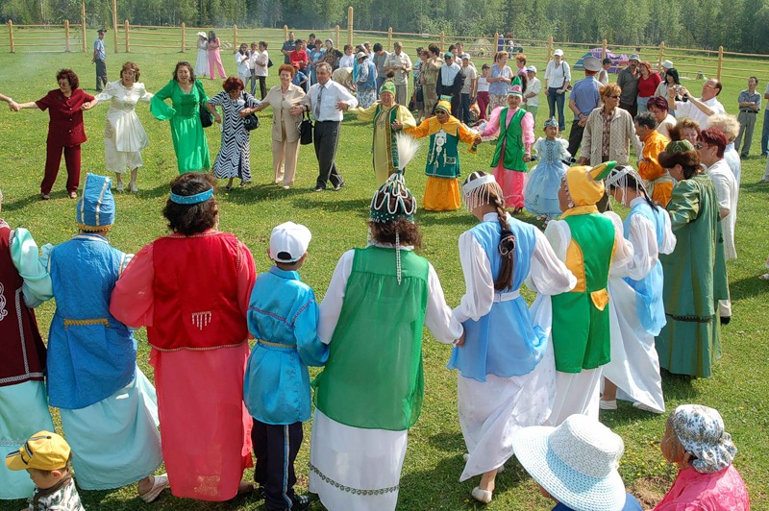
Obr. 9 - Jakuti

Slide 15
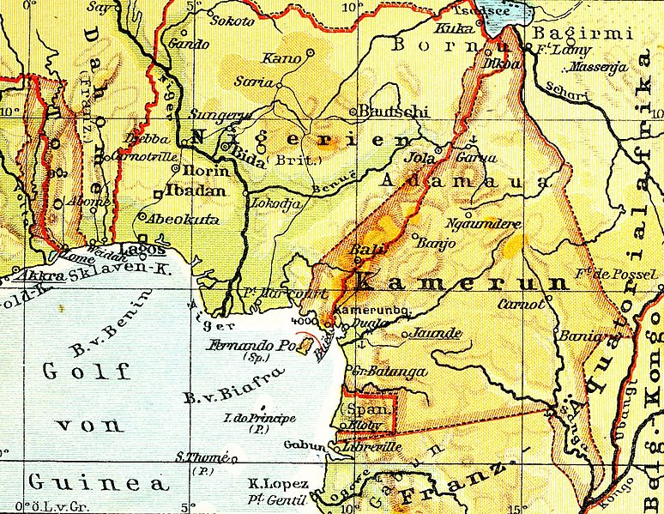
UKAŽ NA MAPĚ
Západosibiřská rovina, Středosibiřská vysočina, Verchojanské pohoří
Karské moře, Moře Laptěvů, Beringovo moře, Ochotské moře
poloostrov Kamčatka, o. Sachalin, Čukotský poloostrov, poloostrov Tajmyr
jezero Bajkal, řeka Angara, Lena, Jenisej, Ob
Jekaterinburg, Novosibirsk, Omsk

Slide 16
OTÁZKY K OPAKOVÁNÍ
Kdo jsou původní obyvatelé této oblasti?
Jaké přírodní krajiny zde převládají?
Co je to permafrost?
Čím je zajímavé jezero Bajkal?
Jak se využívají zdejší velké zásoby nerostných surovin?
PROCVIČTE SE V TESTÍKU
http://www.zcsol.cz/zaklad/testy/form.php?&jmeno_testu=../../zaklad/stranky_predmetu/zadani_testu/z7_15_blizky_vychod.txt&img_adr=../stranky_predmetu/zadani_testu/z7_15_blizky_vychod&vymazat=ano

Slide 17
POUŽITÉ ZDROJE
Obr. 1 – Hellerick [2013_05_09], dostupné jako volné dílo na www: http://commons.wikimedia.org/wiki/File:Siberia-FederalSubjects.svg
Obr. 2 - Conny [2013_05_09], dostupné jako volné dílo na www: http://commons.wikimedia.org/wiki/File:Permafrost_-_polygon.jpg
Obr. 3 - Matt Mordfin [2013_05_09], dostupné na Creative Commons na www: http://commons.wikimedia.org/wiki/File:Nad_Sibirju_01.jpg
Obr. 4 - Sed Brayton [2013_05_09], dostupné na Creative Commons na www: http://commons.wikimedia.org/wiki/File:Klyuchevskoi_Volcano.JPG
Obr. 5 - Lacrus [2013_05_09], dostupné jako volné dílo na www: http://commons.wikimedia.org/wiki/File:%D0%AE%D0%B3%D0%B0%D0%BD%D1%81%D0%BA%D0%B8%D0%B9_%D0%B7%D0%B0%D0%BF%D0%BE%D0%B2%D0%B5%D0%B4%D0%BD%D0%B8%D0%BA._%D1%80._%D0%9D%D0%B5%D0%B3%D1%83%D1%81%D1%8C%D1%8F%D1%85.JPG
Obr. 6 - Аркадий Зарубин [2013_05_09], dostupné na Creative Commons na www: http://commons.wikimedia.org/wiki/File:Khagdaev_02.jpg
Obr. 7 - Sorovas [2013_05_09], dostupné na Creative Commons na www: http://commons.wikimedia.org/wiki/File:VL_85-022_container_train.jpg
Obr. 8 - Pavel Grozdov [2013_05_09], dostupné na Creative Commons na www: http://commons.wikimedia.org/wiki/File:Novosibirsk_view_2013.jpg
Obr. 9 - Humano92 [2013_05_09], dostupné jako volné dílo na www: http://cs.wikipedia.org/wiki/Soubor:Ohuokhai.jpeg

